Slide 1

Смоленская Ирина БИ21-3
ДЕТЕКТИВ-ИГРА
«НАЙДИ ПРЕСТУПНИКА НА ВЕЧЕРИНКЕ»

Slide 2

26 Мая, Пятница, ночь.
Две подруги, Елена и Татьяна, решили отдохнуть от сессии и пошли на вечеринку в ночное кафе. Глубокой ночью, сидя за столиком, они обсуждали последние новости, но позже совершилось преступление в отношении Елены.
Татьяна дает показание, в котором описывает ситуацию и дает улики на подозреваемых.
Вам предстоит узнать, что произошло в этот вечер и найти преступника.
Удачи!

Slide 3
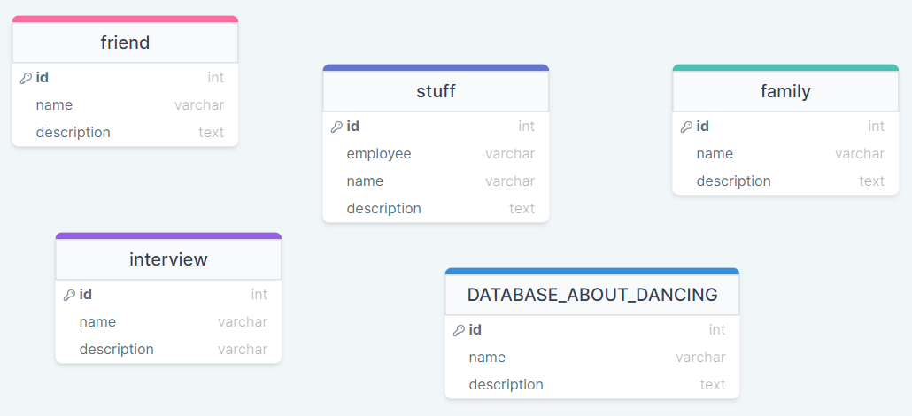
ИМЕЕТСЯ БАЗА ДАННЫХ
В таблице friend хранится интервью подруги потерпевшей. Узнай, что она говорит, это приведет тебя к разгадке
Таблица interview пригодится тебе после того, как узнаешь версию подруги. В этой таблице хранятся данные о соседнем столике

Slide 4
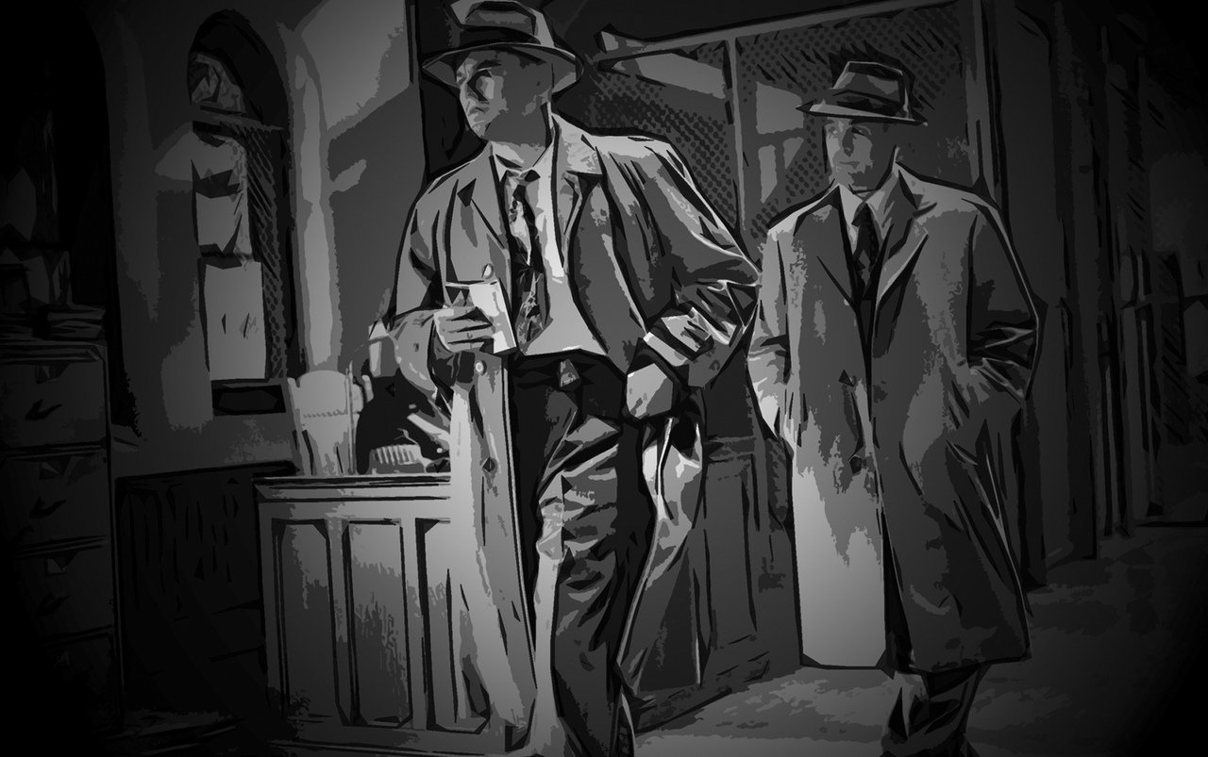
Юный детектив, тебе дано много подсказок для решения этой задачи.
На следующих слайдах ты найдешь решение, код, запросы и узнаешь тайну преступления

Slide 5


1 ЗАПРОС (ИНТЕРВЬЮ ПОДРУГИ):
1 | Tatyana | Я была со своей подругой Еленой, которую обокрали. Сначала мы сидели за столиком №3, потом она осталась сидеть, а я пошла к бару и какая-то молодая женщина 30-ти лет меня отвлекла. Ограбление происходило около 4-х часов ночи и я видела мужской силуэт возле моей подруги. Я точно знаю, что этот мужчина либо танцевал, либо проходил мимо танцплощадки. Я думаю, подробности можно узнать у компании возле нашего столика или у моей знакомой официантки по имени Agata
2 ЗАПРОС (ОПРОС КАМПАНИИ ДРУЗЕЙ, КОТОРЫЕ СИДЕЛИ ЗА СОСЕДНИМ СТОЛИКОМ):
id | name | description ---------------------------------------------------------------------------
1 | Ivan | Я был на этой веечринке до 2 ночи, потом пошел домой и лег спать
2 | Margo | Я все время была на вечеринке, но видела, парня возле столика потерпевшей
3 | Anna | Я тоже видела парня возле 3 стола,но потом я пошла домой после 3 ночи
4 | Alex | Я сидел за столиком и после ушел на танцпол
5 | Dina | Я оказалась в этой компании случайно и потом ушла
6 | Mark | Я видел парня возле 3 столика пока ждал свое блюдо
7 | Kirill | Я после 2 ночи был на улице

Slide 6


3 ЗАПРОС (СПРАШИВАЕМ У ОФИЦИАНТКИ ПО ИМЕНИ Agata О ПРОИСХОДЯЩЕМ):
id | employee | name | description -------------------------------------------------------------------------------------------------------------------------------------------------------------------------------------------------------------------------------------------------------------------- 1 | officiant | Agata | Я видела, что возле потерпевшей было двое мужчин. Один из них - молодой парень, видимо студент. Второй мужчина был средних лет, приехал на машине и танцевал со своей супругой на танцполе. Так как ограбление было совершено ближе к утру, Вы можете посмотреть информацию у администратора о тех, кто был на танцопле. В этой информации указано описание гостей. Это будет Вам подсказкой
4 ЗАПРОС (СМОТРИМ ИНФОРМАЦИЮ У АДМИНИСТРАТОРА):
id | name | description ---------------------------------------------------------------------------------------------------------------------
-------------------------------------------------------------------------------------------------------------------------------------------------
1 | Alex | Молодой парень, 20 лет, студент ИТ- факультета. Пришел на вечеринку вместе со своими друзьями в составе 7 человек. Танцевал на танцплощадке, но покинул вечеринку довольно рано, около 2 часов ночи
2 | Alevtina | Девушка 25-ти лет. Пришла на вечеринку ради знакомств с мужчинами с целью отношений. Была одна. Танцевала до утра
3 | Mickle and Ksenia | Майкл и Ксения - семейная пара. Средних лет (30-35), приехали на собственном автомобиле, танцевали вдвоем, позже супруга отошла к стойке бара. Выглядели подозрительно.

Slide 7


5 ЗАПРОС (ОПРОС СЕМЬИ О ПРОИСХОДЯЩЕМ):
id | name | description ----------------------------------------------------------------------------------------------------------------------------------------------- ---------------------------------------------------------------------------------------------------------------
1 | Mickle | Я танцевал со своей супругой, но на самом деле Вы действительно раскрыли нашу махинацию. Я своровал кошелек у девушки во время того, как моя супруга отвлекла внимание подруги потерпевшей, общаясь с ней у стойки бара. Поздравляем, Вы Раскрыли преступление!
ПОЗДРАВЛЯЕМ!
ТЫ НАСТОЯЩИЙ ДЕТЕКТИВ!

Slide 8
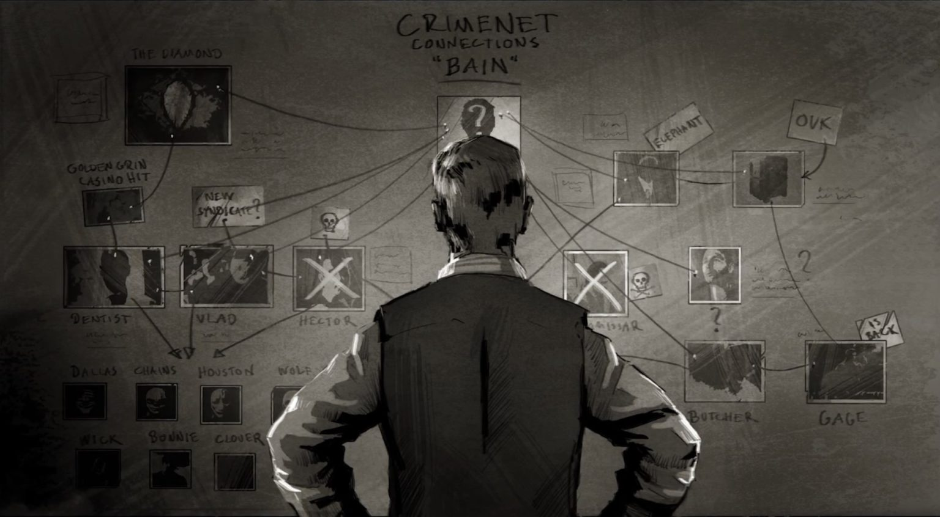
ТЫ РАЗГАДАЛ ТАЙНУ
Далее ты сможешь посмотреть этап разработки игры: создание таблиц

Slide 9
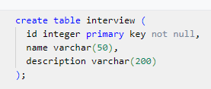
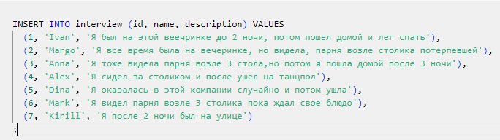
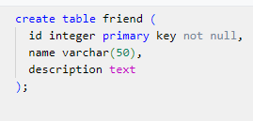

Slide 10
